Slide 1
Cyflwyno Twyni Tywod (CA3-4) : Nodiadau i Athrawon
Disgrifiad
Mae'r cyflwyniad PowerPoint hwn gyda chyfarwyddiadau yn yr adran nodiadau ar bob tudalen yn cyflwyno bywyd gwyllt, hanes a nodweddion systemau twyni tywod. Mae'n defnyddio astudiaethau achos yng Ngogledd Dyfnaint.
Amser: Caniatewch 30 i 40 munud.
Mae’r cysylltiadau cwricwlwm o’r wers hon yn cynnwys:
Gwyddoniaeth CA3
Rhyngweithio a rhyngddibyniaeth; Strwythur a Swyddogaethau Organebau Byw.
Hanes CA3
Dyfnhau dealltwriaeth gronolegol myfyrwyr o hanes; astudio hanes lleol.
Daearyddiaeth CA3
Deall sut mae prosesau dynol a ffisegol yn rhyngweithio i ddylanwadu ar dirweddau, amgylcheddau a'r hinsawdd sy’n newid; daearyddiaeth ffisegol yn cysylltu â phridd, tywydd, hinsawdd a hydroleg.
TGAU Gwyddoniaeth
Ecosystemau – bioamrywiaeth, addasiadau, effeithiau cadarnhaol a negyddol bodau dynol ar ecosystemau; adnoddau dŵr y Ddaear.
TGAU Hanes
Hanes o'n cwmpas
TGAU Daearyddiaeth
AQA Newid yn yr Hinsawdd, Ecosystemau; Edexcel 4.2 Mae prosesau ffisegol a dynol yn cydweithio i greu tirweddau unigryw yn y DU

Slide 2

Cyflwyno Twyni Tywod (CA3-4) : Nodiadau i Athrawon
Disgrifiad
Rhowch drosolwg i’r myfyrwyr o fywyd gwyllt, daearyddiaeth a hanes twyni tywod, gan ddefnyddio
astudiaethau achos yng Ngogledd Dyfnaint
• Cysylltu hanes twyni tywod â nodweddion y twyni heddiw o ran y dirwedd ffisegol, bioamrywiaeth,
defnydd tir, archaeoleg, diwydiant a thwristiaeth.
Canlyniadau Dysgu
Ar ddiwedd y cyflwyniad hwn dylai pob disgybl allu:
• Canlyniadau Dysgu
• Deall rhywfaint o hanes cronolegol twyni tywod Gogledd Dyfnaint.
• Deall rhai o'r prosesau dynol a ffisegol sydd wedi cyfrannu at greu'r dirwedd unigryw hon.
• Deall beth sy'n gwneud i dwyni tywod fod â lefel uchel o fioamrywiaeth a’r proffil sydd i’r fioamrywiaeth honno.
Cynhyrchwyd yr adnodd hwn gan Dynamic Dunescapes, prosiect adfer twyni tywod ledled Cymru a Lloegr sy’n adfer 7,000 hectar o gynefin twyni tywod ar gyfer cymunedau, pobl a bywyd gwyllt. I gael rhagor o wybodaeth, ewch i dynamicdunescapes.co.uk

Slide 3
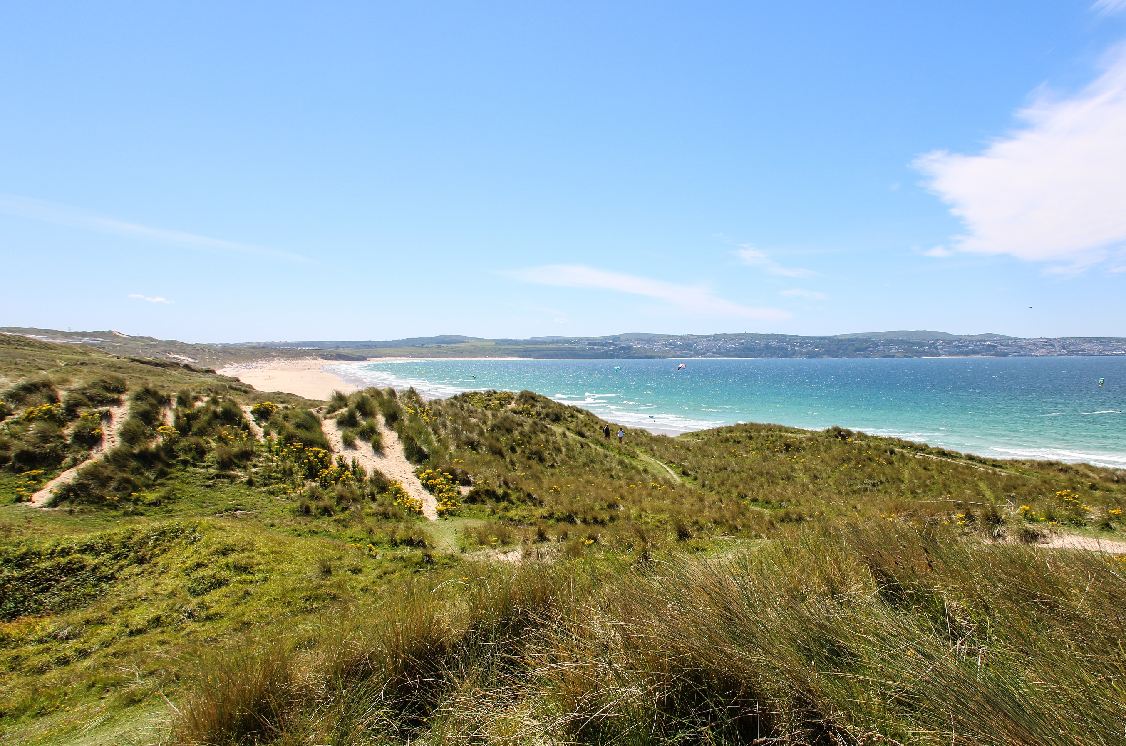
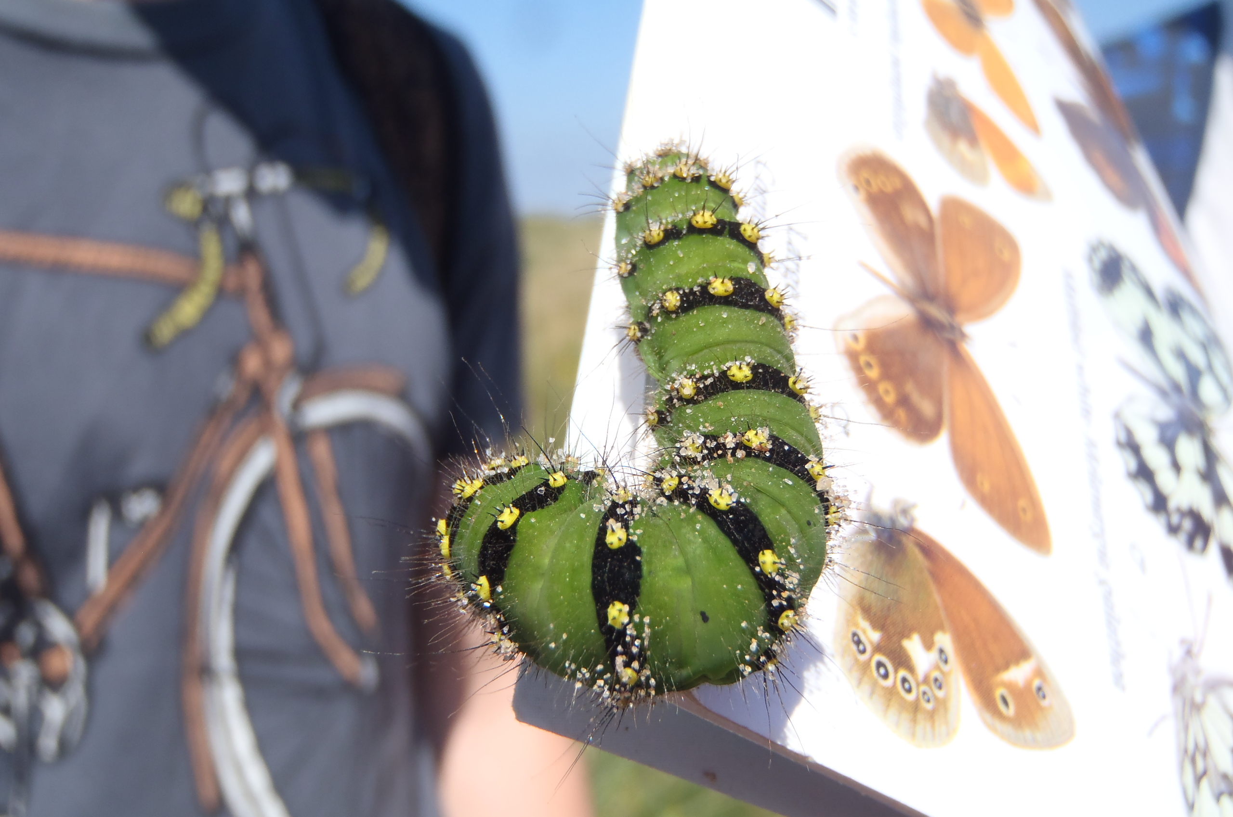
TWYNI TYWOD

Slide 4
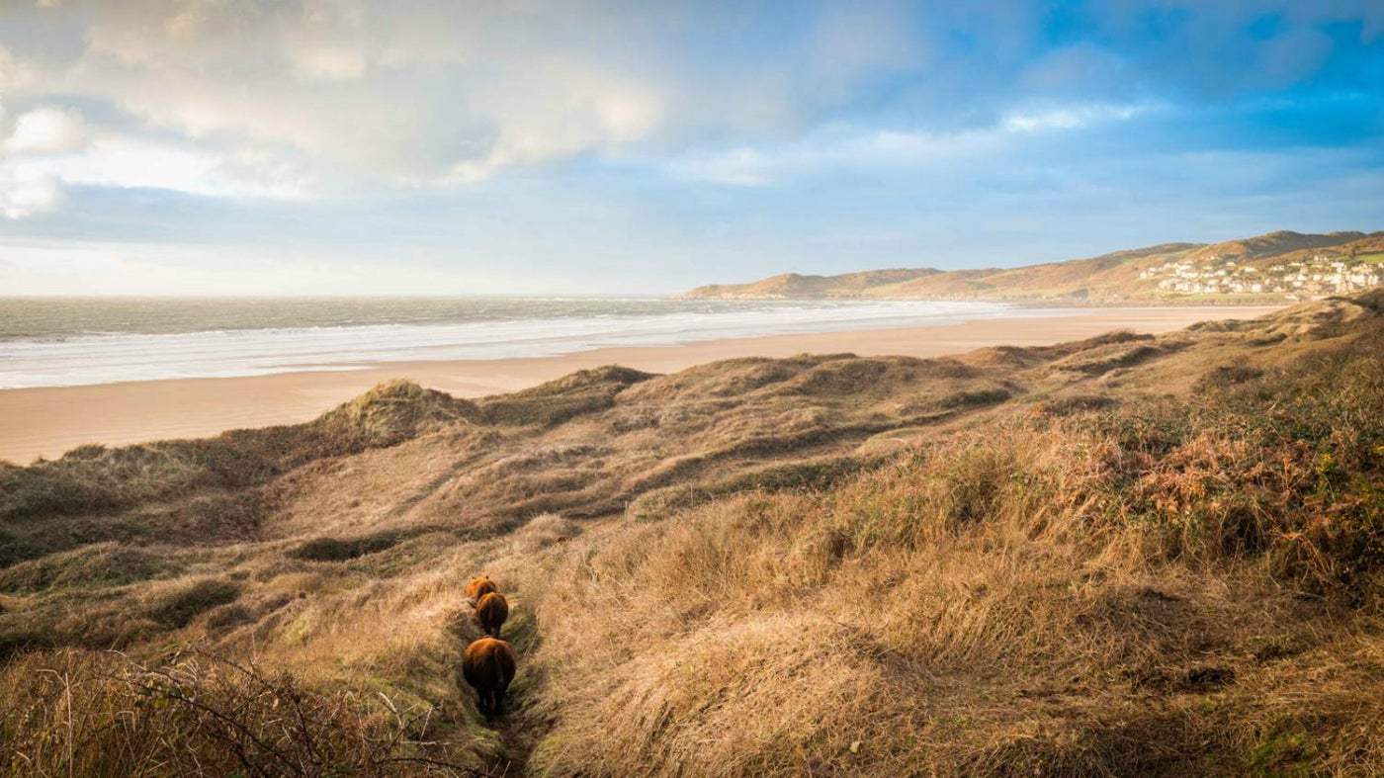

Notes:
Mae Twyni Tywod yn ardaloedd sydd wedi newid dros gannoedd o flynyddoedd oherwydd prosesau naturiol ac effaith bodau dynol.
A all unrhyw un enwi unrhyw safleoedd twyni tywod enwog yn y DU?

Slide 5
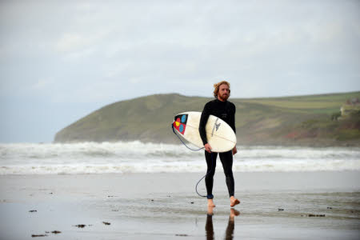
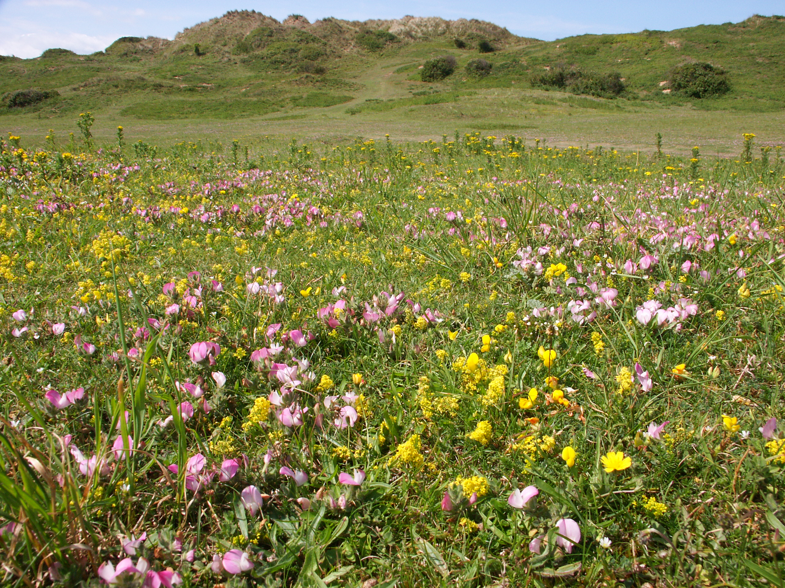
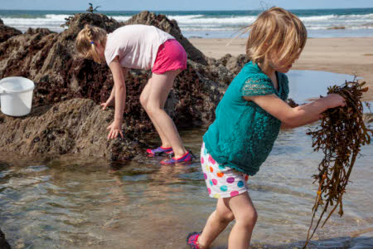
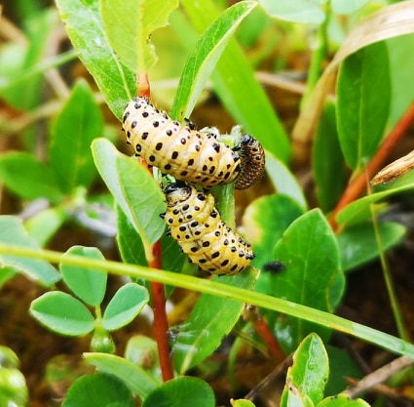
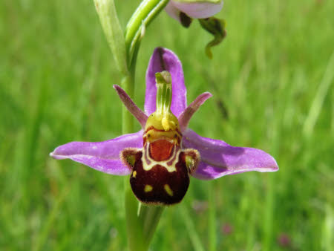
Notes:
Mae Twyni Tywod Cymru a Lloegr yn cynnal amrywiaeth enfawr o fflora a ffawna, ac mae llawer o dwyni tywod yn cael eu gwarchod.
Yng Ngogledd Dyfnaint, defnyddir twyni tywod Braunton ar gyfer ffermio gwartheg a defaid. A gyda golygfeydd hardd, a bywyd gwyllt a hanes lleol, mae trefi lleol Croyde a Woolacombe yn gyrchfan boblogaidd i dwristiaid.
Mae cadwraeth hefyd yn weithgaredd allweddol, ac mae'n digwydd ar gannoedd o hectarau o Warchodfeydd Natur, i gadw'r tirweddau twyni tywod hyn mewn cyflwr da ar gyfer bywyd gwyllt.

Slide 6
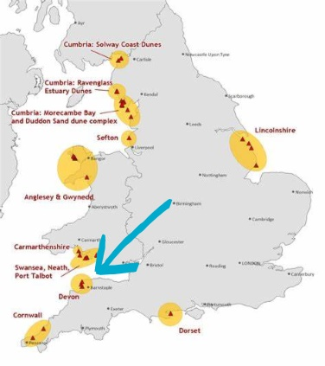
Notes:
Heddiw mae twyni tywod Gogledd Dyfnaint yn cael eu cydnabod fel llefydd hynod werthfawr i fywyd gwyllt a phobl ac maent yn rhan o brosiect cyffrous i helpu i’w hadfer.

Slide 7
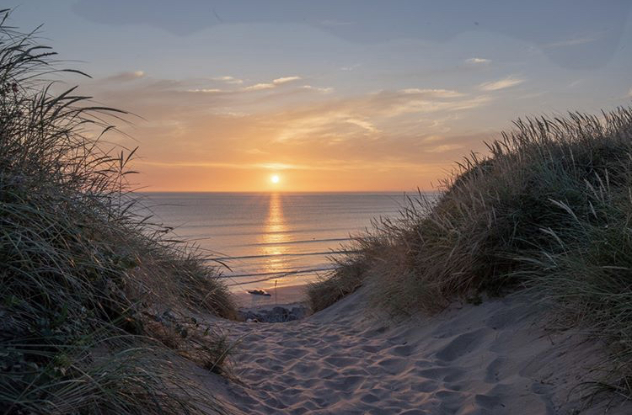
Mae gan dwyni tywod Dyfnaint sawl dynodiad rhyngwladol oherwydd eu pwysigrwydd i fywyd gwyllt.
Ardal o Harddwch Naturiol Eithriadol
Twyni Braunton:
Safle o Ddiddordeb Gwyddonol Arbennig (SoDdGA)
Biosffer Gogledd Dyfnaint
Ardal Cadwraeth Arbennig (ACA)
Arfordir Treftadaeth

Slide 8
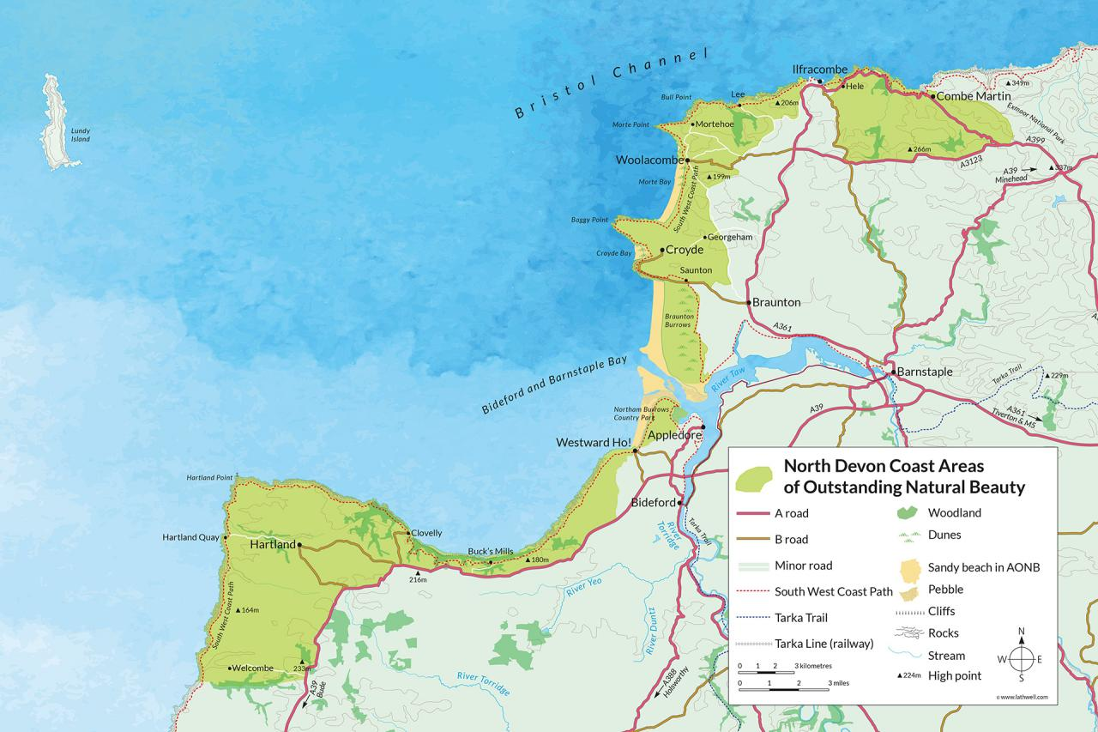

Notes:
Gallwch weld ar y map pa mor fawr yw'r ardaloedd hyn o dwyni tywod. Eu maint yw un o’r rhesymau pam eu bod mor bwysig i fywyd gwyllt, gan eu bod yn creu gofod mawr iddynt fyw.

Slide 9
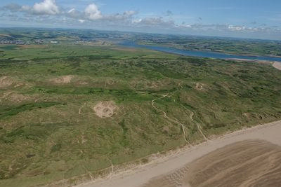
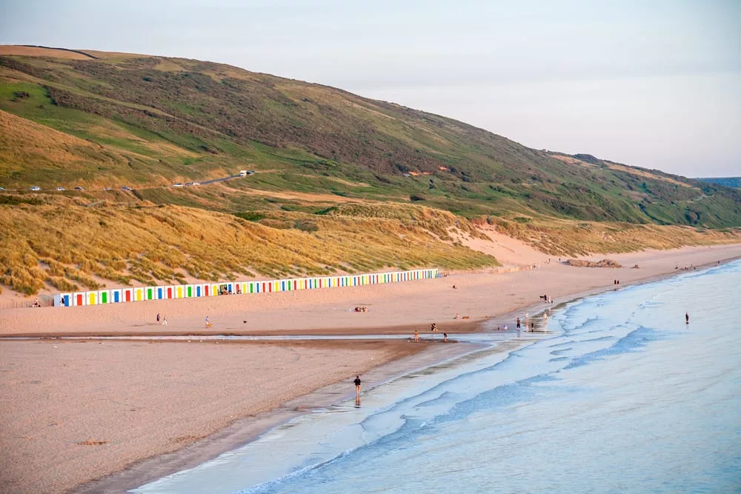
O'r awyr
Twyni Braunton
Twyni Tywod Woolacombe
Notes:
Gallwch weld o’r lluniau hyn nad oes llawer o dywod noeth yn y systemau twyni tywod hyn. Maen nhw wedi gordyfu gyda llystyfiant gan gynnwys glaswelltau a phrysgwydd.
Er mwyn i dwyni tywod gynnal llawer o fywyd gwyllt arbenigol, mae angen mwy o ardaloedd o dywod noeth fel y rhai y gallwch eu gweld.
Mae grwpiau cadwraeth mewn rhai mannau yn gweithio i greu mwy o ardaloedd o dywod noeth.

Slide 10
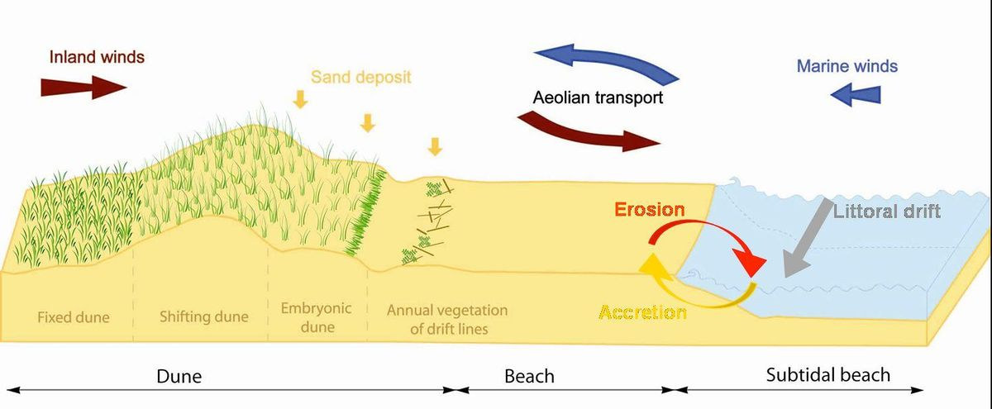
Olyniaeth: Sut mae twyni tywod yn cael eu ffurfio?
Gwyntoedd mewndirol
Gwyntoedd morol
Gwaddod tywod
Cludiant aoeliaidd
Erydiad
Drifft arfordirol
Twyn sy'n symud
Twyn embryonig
Llystyfiant blynyddol y llinellau symudol
Twyn sefydlog
Croniant
Twyni
Traeth
Traeth Islanwol
Notes:
Gelwir y broses byd natur o adeiladu twyni tywod yn olyniaeth. Mae’r tonnau’n gwthio’r tywod i fyny ar y traeth, wedyn mae’r tywod yn symud o gwmpas yr arfordir ac yn ffurfio twyni pan gaiff ei godi neu ei wthio o gwmpas gan y gwynt.
Os oes unrhyw rwystrau ar yr arfordir, bydd y gronynnau tywod mwy yn cael eu gollwng o'u blaen a'u gwthio i fyny tra bydd y gronynnau llai o dywod yn aml yn cael eu dyddodi y tu ôl iddynt.
Wrth i'r broses hon barhau, mae esgeiriau o dywod yn cronni a gallant ddechrau ffurfio twyn tywod. Po gryfaf yw'r gwynt, yr uchaf yw'r twyni!
Mae rhagor o fanylion am ffurfio twyni tywod a’r cylch bywyd yma: https://dynamicdunescapes.co.uk/about-sand-dunes/dune-lifecycle/

Slide 11
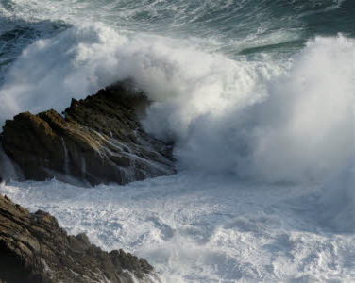
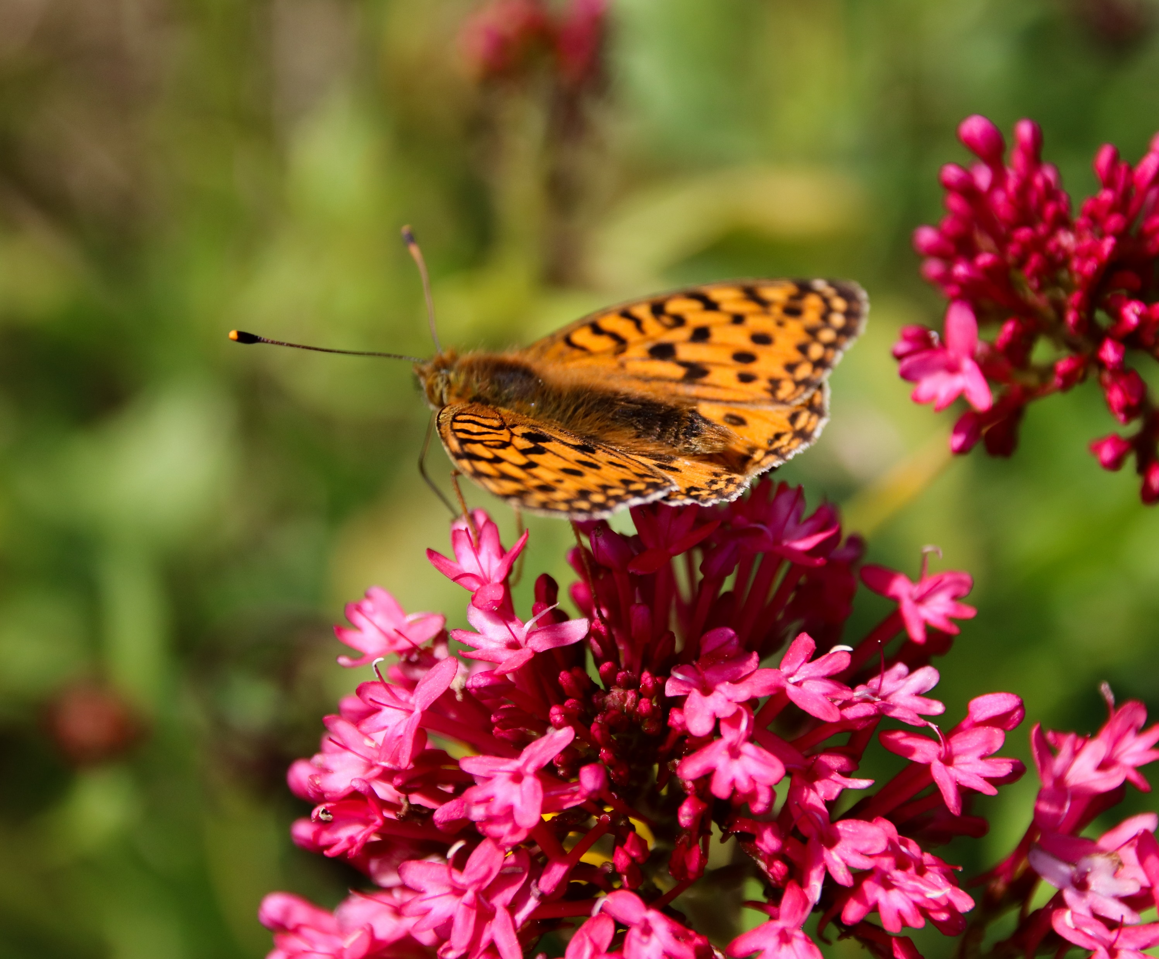
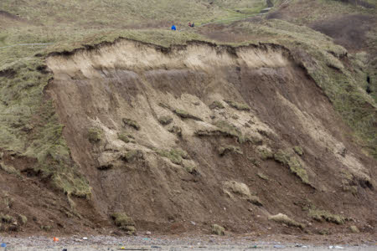
Pam mae twyni tywod yn bwysig?
Amddiffyn ein harfordir rhag stormydd a llifogydd
Darparu cynefin hanfodol ar gyfer bywyd gwyllt a bioamrywiaeth
Amddiffyn ein harfordir rhag erydiad
Notes:
Gweithgaredd: Gofynnwch i’ch dosbarth, ‘Pam ydych chi’n meddwl bod twyni tywod yn bwysig?’
(cliciwch am atebion i ymddangos o dan y lluniau)
Mae twyni tywod yn chwarae rhan hanfodol wrth amddiffyn ein traethau, ein harfordir a datblygiadau arfordirol rhag peryglon arfordirol fel erydiad, llifogydd arfordirol a difrod stormydd.
Mae twyni tywod yn amddiffyn ein traethlinau rhag erydu arfordirol ac yn darparu cysgod rhag y gwynt a chwistrell o’r môr.
Mae Twyni Tywod yn llefydd pwysig hefyd ar gyfer bywyd gwyllt a phlanhigion ac yn gartref i rai anifeiliaid arbennig a phwysig iawn, sydd wedi addasu i fyw yn y cynefinoedd hyn.

Slide 12
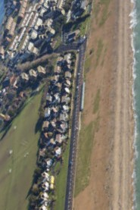
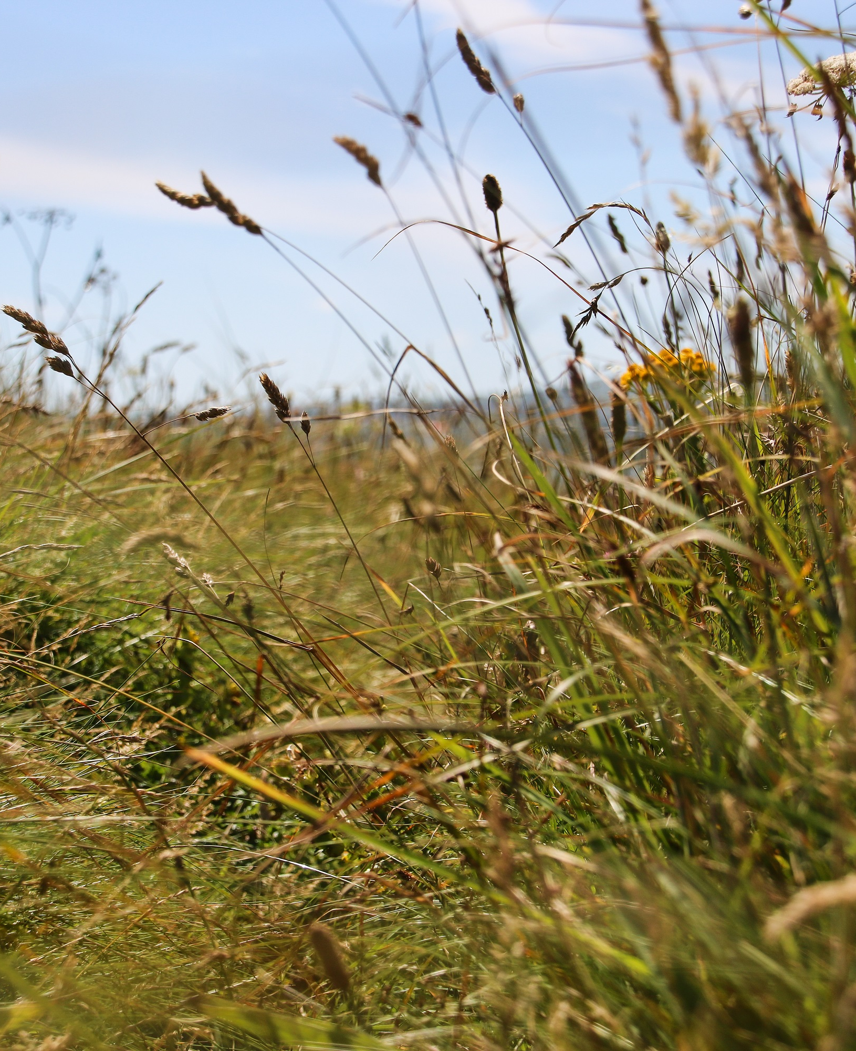
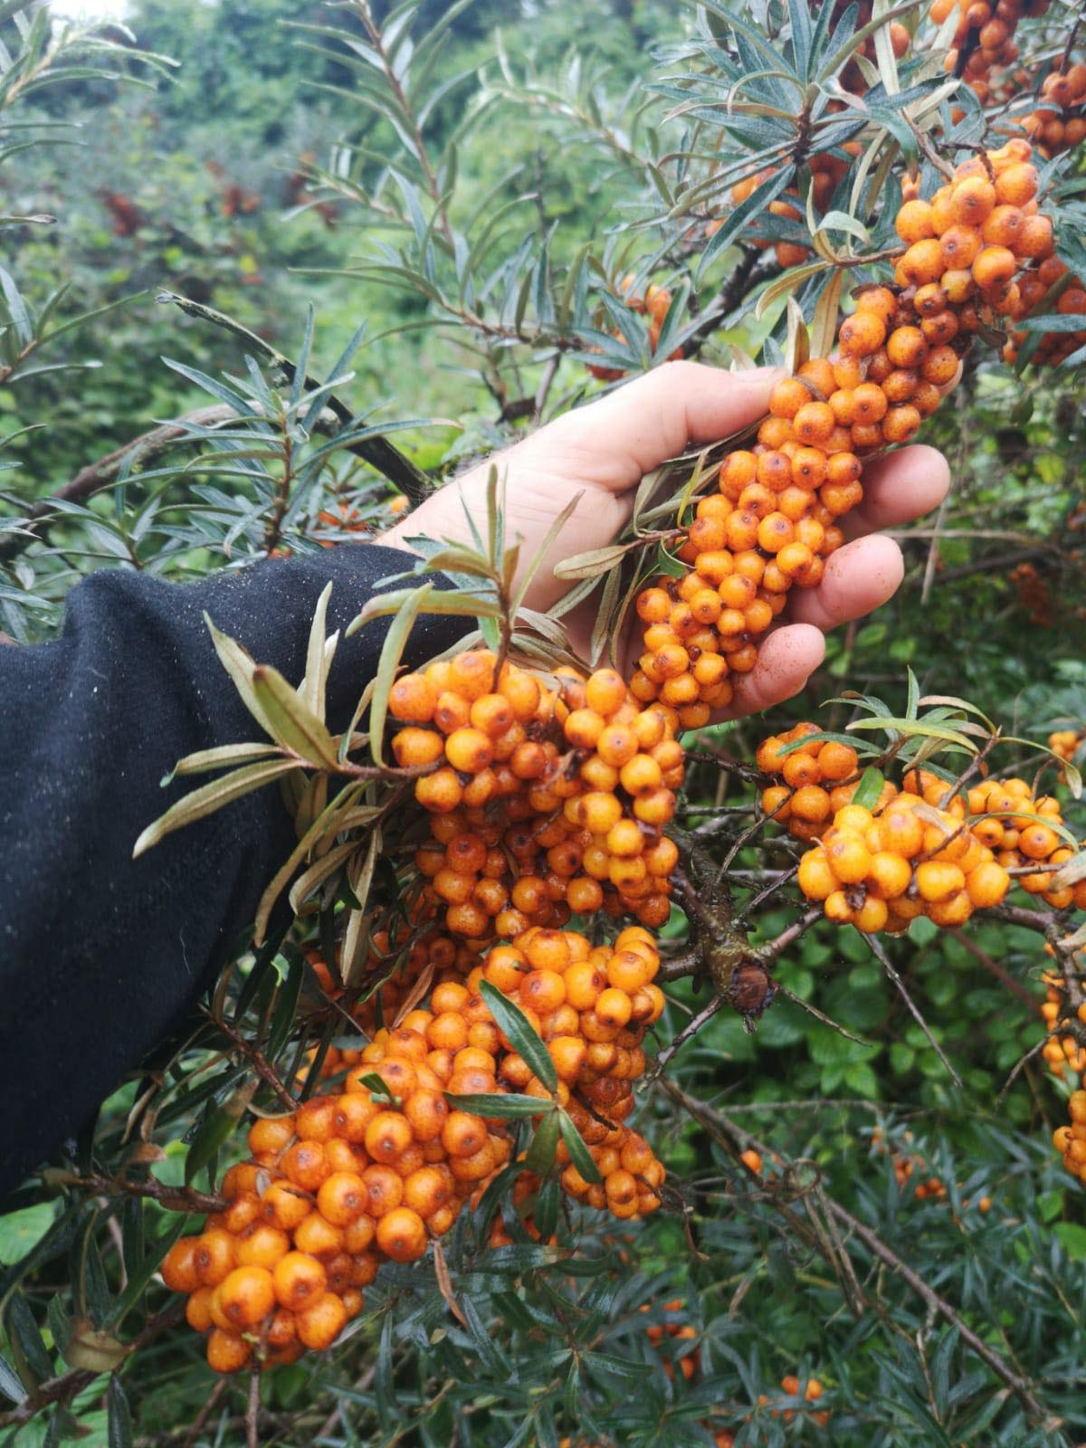
Pa fygythiadau mae twyni tywod yn eu hwynebu yn y DU?
Datblygiad arfordirol
Gorsefydlogi a cholli tywod noeth
Rhywogaethau ymledol
Notes:
Ar hyn o bryd mae twyni tywod yn gynefin dan fygythiad mewn llawer o rannau o'r DU ac Ewrop.
Beth allai fod yn eu bygwth? (mae'r atebion yn ymddangos wrth glicio)
1. Gall datblygiadau tai a diwydiannol sy'n rhy agos at y twyni greu problemau, fel atal olyniaeth rhag digwydd a thwyni rhag ffurfio.
2. Mae gorsefydlogi’n fygythiad mawr i dwyni tywod. Mae twyni tywod angen tywod noeth sy'n gallu symud. Mae rhai planhigion arbenigol wedi esblygu i dyfu yn y tywod symudol yma. Roedd y rheolaeth flaenorol yn credu bod angen sefydlogi twyni tywod ac felly roedd glaswelltau'n cael eu plannu, a ffensys yn cael eu codi o'u cwmpas a dywedwyd wrth bobl am gadw allan. Mae hyn wedi golygu bod llawer gormod o lystyfiant wedi tyfu ar y twyni tywod ac maent wedi colli llawer o ardaloedd o dywod noeth sy'n wirioneddol bwysig i blanhigion a bywyd gwyllt y twyni tywod.
3. Mae rhywogaethau ymledol yn fygythiad i gynefinoedd twyni tywod. Mae’r rhain yn blanhigion na ddylai dyfu’n naturiol yn y lleoliad yma, a gallant dagu a llethu’r twyni tywod. Mae hyn yn gadael llai o le i'r planhigion brodorol a ddylai fyw yno. Er enghraifft, mae rhafnwydd y môr (Hippophae rhamnoides) (yn y llun oren) yn ymledol iawn yng Ngogledd Dyfnaint ac yn lledaenu'n gyflym dros y twyni tywod, gan gysgodi planhigion eraill. Mae hefyd yn trwsio’r nitrogen yn y pridd, gan wneud y pridd yn fwy ffrwythlon, sy'n caniatáu i hyd yn oed mwy o lystyfiant dyfu.

Slide 13
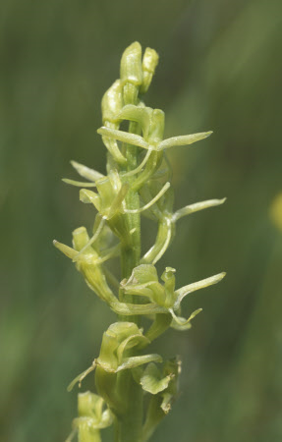
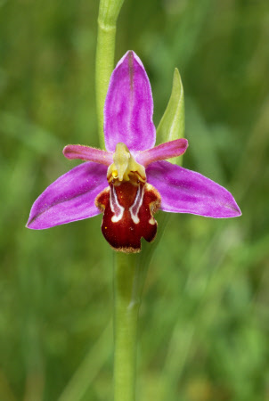
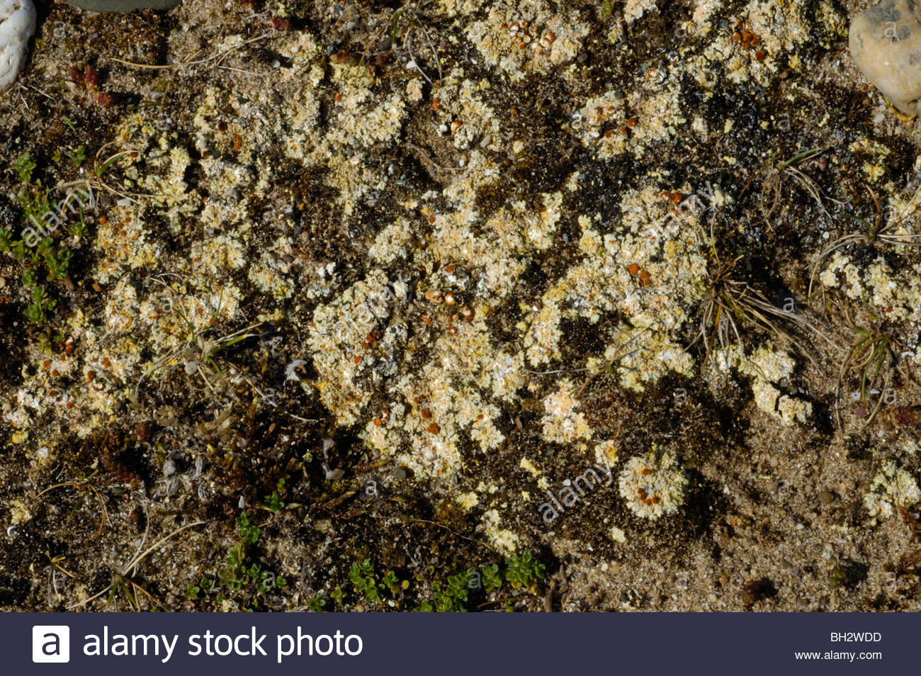
Planhigion y Twyni Tywod
Mae llawer o wahanol fathau o gynefinoedd mewn systemau twyni tywod, ac mae gwahanol blanhigion wedi addasu i fyw ynddynt.
Cen Ŵy wedi'i Sgramblo (prin)
Tegeirian y Fign Galchog (prin)
Tegeirian y Wenynen
Notes:
Mae llawer o wahanol fathau o gynefinoedd mewn systemau twyni tywod, ac mae gwahanol blanhigion wedi addasu i fyw ynddynt.
Mae rhai planhigion yn gyffredin, fel moresg a chelyn y môr, ond mae rhai planhigion yn brin. Mae rhai o’r planhigion prin yn cynnwys tegeirian y fign galchog, tegeirian y wenynen sy’n edrych yn eithaf tebyg i wenynen fenywaidd ac sy’n twyllo gwenyn gwrywaidd i’w pheillio, a’r cen ŵy wedi’i sgramblo, sy’n edrych yn eithaf tebyg i ŵy wedi’i sgramblo.

Slide 14
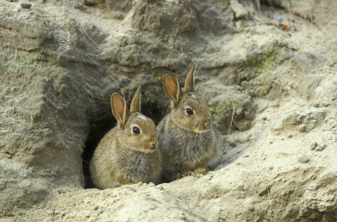
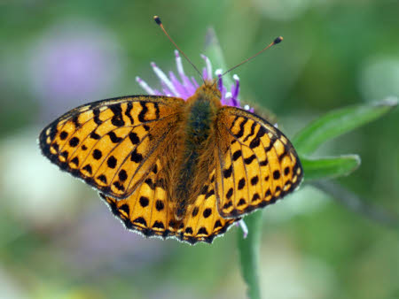
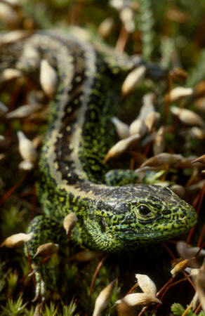
Anifeiliaid y Twyni Tywod
Cwningod
Glöyn Byw y Fritheg Werdd
Pam gall cwningod fod yn rhan bwysig o system o dwyni tywod?
Madfall y Tywod
Notes:
Mae twyni tywod yn gartref i lawer o wahanol anifeiliaid. Yn Nhwyni Braunton gellir dod o hyd i fadfallod y tywod prin. Mae’r rhain yn defnyddio’r tywod noeth i dyllu i mewn iddo i gysgodi, i aeafgysgu a hefyd i ddodwy eu hwyau.
Gallwch ddod o hyd i lawer o löynnod byw hefyd, gan gynnwys glöyn byw hardd y Fritheg Werdd.
Gofynnwch i’r dosbarth ateb neu drafod gyda phartner: Pam gall cwningod fod yn rhan bwysig o system o dwyni tywod?
Mae cwningod yn bwysig iawn i gadw'r twyni'n iach gan eu bod yn gweithredu fel peiriannau torri gwair naturiol, yn bwyta planhigion sy'n eu hatal rhag tyfu gormod a meddiannu gweddill y twyni tywod. Maent hefyd yn creu ardaloedd newydd o dywod noeth pan fyddant yn tyllu, y gall pryfed fel gwenyn turio a gwenyn meirch gloddio eu tyllau ynddynt.

Slide 15
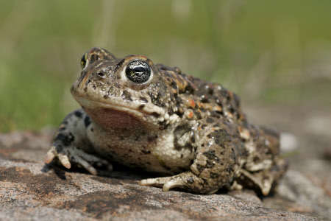
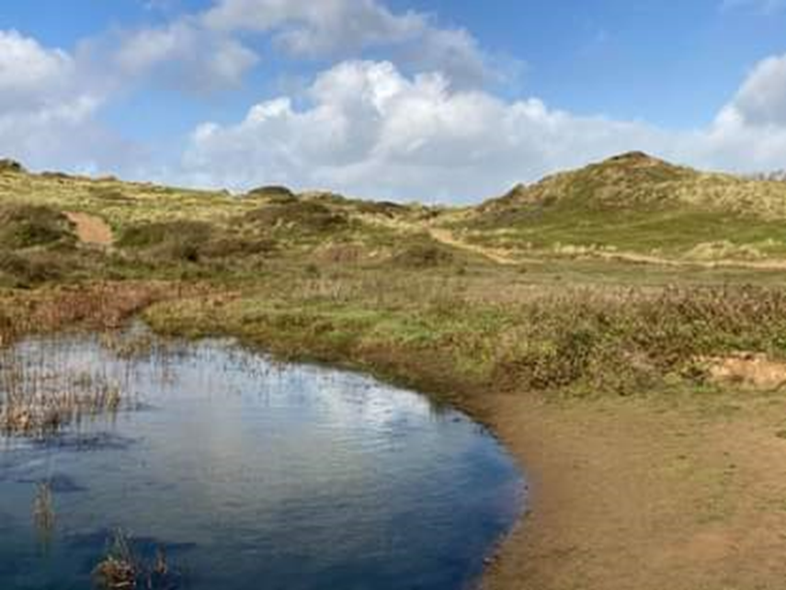
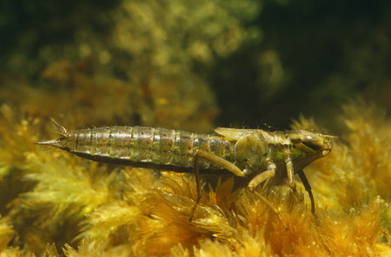
Pyllau Twyni
Notes:
Mewn rhai twyni tywod fel Twyni Braunton ceir pyllau. Mae'r rhain yn ffurfio yn y pantiau rhwng esgeiriau’r twyni.
Mae llawer o anifeiliaid a phlanhigion yn defnyddio'r pyllau yma i fwydo, byw a magu ynddyn nhw. Mae’r amffibiaid yn cynnwys llyffantod, brogaod a madfallod dŵr, sy'n dodwy eu hwyau yn y dŵr.
Dim ond mewn pyllau cynnes, bas mewn twyni tywod mae rhai rhywogaethau prin fel llyffant y twyni yn byw. Nid yw’r rhain i’w gweld yn Nyfnaint, ond maent yn byw mewn pyllau twyni yn Cumbria.
Mae llawer o infertabrata fel gweision y neidr angen byw mewn pyllau yn ystod cyfnodau cynnar eu bywyd fel nymffau.

Slide 16
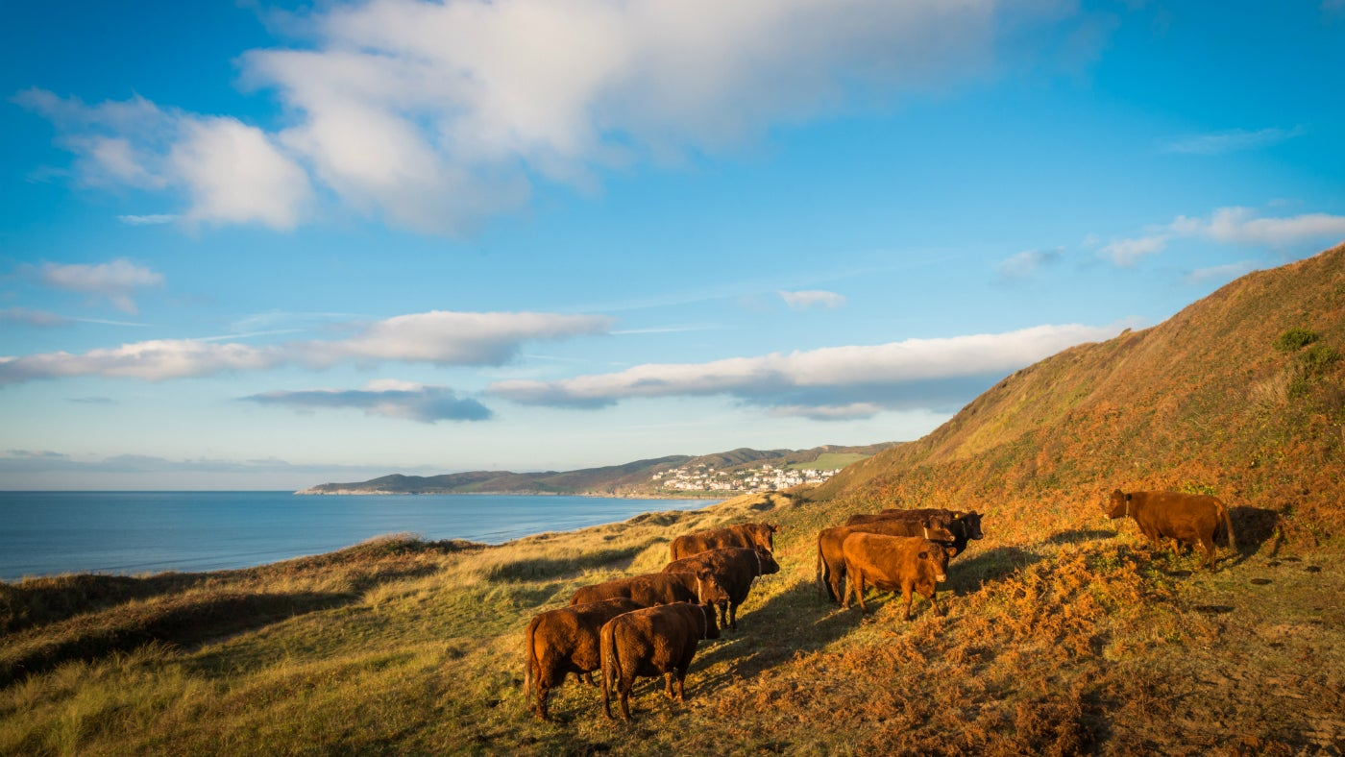
Buchod
Notes:
Gofynnwch i’r dosbarth: O ystyried yr hyn rydyn ni’n ei wybod am gwningod, pam gallai buchod a ffermio fod yn rhan bwysig o rywfaint o waith rheoli twyni tywod?
Gellir gweld gwartheg yn pori ar dwyni tywod Braunton a Woolacombe yn Nyfnaint. Mae'r buchod yn wych am fwyta'r prysgwydd trwchus ar y twyni sydd angen ei fwyta neu fe all ledaenu a gorchuddio'r twyni, sy'n ddrwg i'r planhigion a'r anifeiliaid eraill sy'n byw yno.
Mae ffermio yn rhan allweddol o’r AHNE heddiw a gerllaw Twyni Braunton mae The Great Fields, un o ddim ond dwy system ganoloesol o gaeau agored sydd wedi goroesi yn Lloegr.

Slide 17
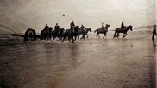
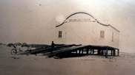
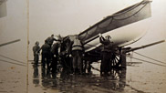
Hanes: Bad Achub Braunton yn Nyfnaint.
Notes:
Yn 1857, ymddangosodd gorsaf Bad Achub gyntaf yr RNLI yn Braunton ac roedd yn cael ei hadnabod fel gorsaf Appledore Rhif 3. Roedd yn gartref i fad achub o'r enw Dolphin, a fu'n gweithio allan o'r orsaf tan 1864. Roedd Dolphin yn cael ei lansio gan geffylau oedd yn tynnu’r cwch a'r criw i mewn ac allan o'r dŵr.
Mae’r badau achub y dyddiau hyn yn wahanol iawn.

Slide 18
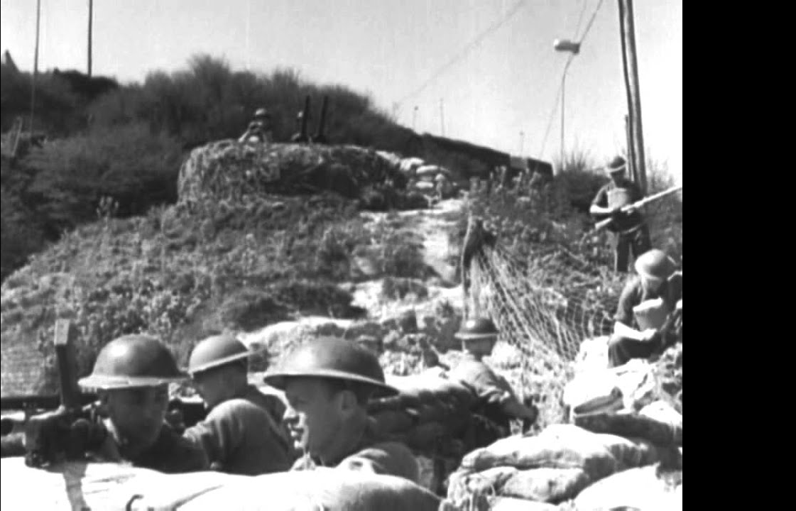
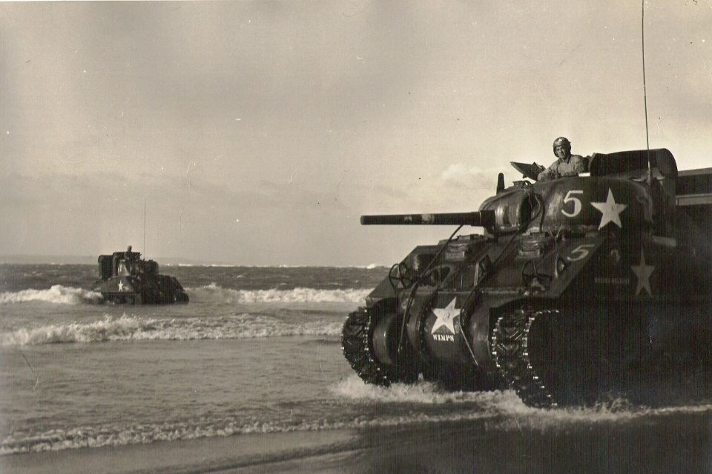
Hanes: Milwyr ar y Twyni
Pam a sut gallai'r fyddin ddefnyddio system twyni tywod?
Notes:
Gofynnwch i’ch dosbarth drafod: ‘Pam a sut gallai'r fyddin ddefnyddio system twyni tywod?’
Chwaraeodd twyni tywod Braunton a Woolacombe ran bwysig yn yr Ail Ryfel Byd wrth i filoedd o filwyr hyfforddi ar y twyni tywod yn Woolacombe a Braunton. Roedd yn lle gwych i ymarfer glanio ar draethau Gogledd Ffrainc, oedd â thirwedd debyg.
Mae’r mannau tywodlyd a bryniog yma’n dal i gael eu defnyddio heddiw, er enghraifft fel mannau i’r Fyddin hyfforddi swyddogion am sut i yrru cerbydau milwrol oddi ar y ffordd.
Mae'r fyddin yn dal i hyfforddi ar Dwyni Braunton heddiw.

Slide 19
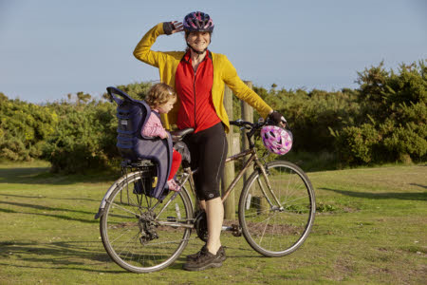
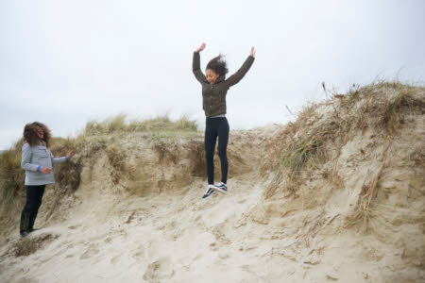
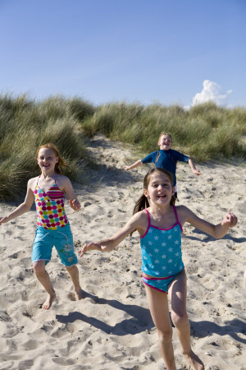
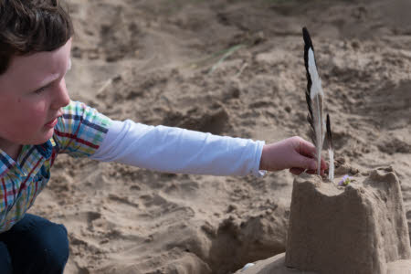
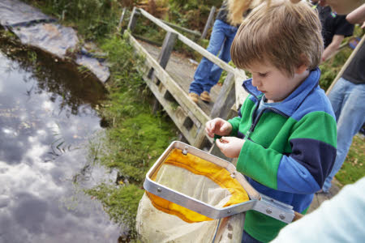
Pobl
Notes:
Nawr mae twyni tywod yn llefydd hyfryd i bobl fyw, gweithio a mwynhau. Gallwch fynd i feicio, cerdded, chwilota mewn pyllau, adnabod bywyd gwyllt a mwynhau eiliadau o feddwlgarwch.
Cofiwch adael dim olion – codwch eich sbwriel a baw eich ci – i gadw’r tirweddau arbennig yma’n llesol i fywyd gwyllt.

